Slide 1
Голосеменные.

Slide 2
Проверка задания:
1- ризоиды
2 – вайи
3 – спорангии
4 –архегонии и антеридии
5 - вода

Slide 3
голосеменные

Slide 4
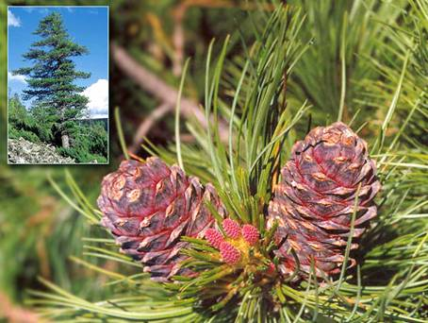
Представители голосеменных.
Распространены по всему земному шару.

Slide 5
Схема размножения голосеменных
Взрослое растение →
Женские шишки (созревание яйцеклеток)
→Мужские шишки (созревание спермиев)
→ опыление (ветром) →оплодотворение
→ созревание семян (на чешуях шишки)
→высыпание семян
→образование проростка

Slide 6
Листья - игловидные, многолетние.

Slide 7
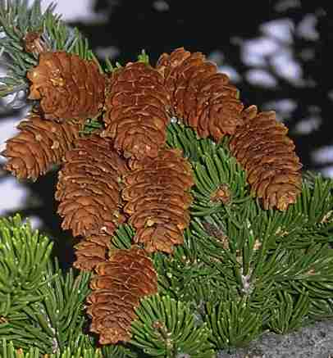
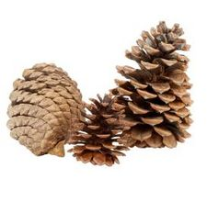
Семяпочки расположены открыто на чешуйках шишек, там и формируются семена.

Slide 8
Цикл развития сосны обыкновенной.

Slide 9
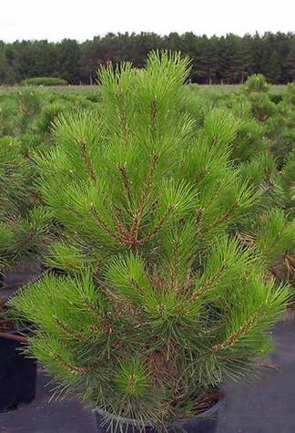
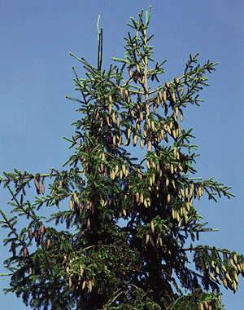
хвойные
Ель.
Сосна.

Slide 10
Значение голосеменных.

Slide 11
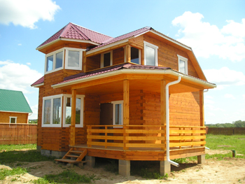
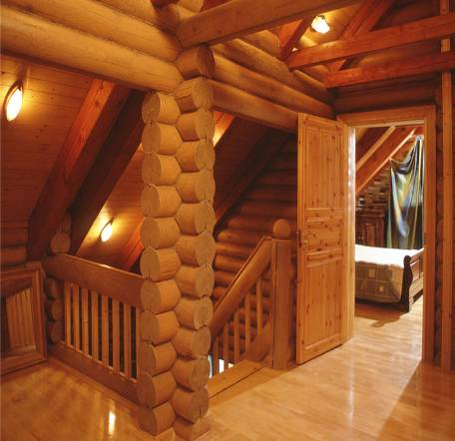
Значение Голосеменных.
Значение Голосеменных.

Slide 12
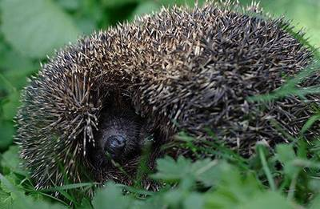
Хвойные леса хранят влагу, выделяют много кислорода и фитонциды. Являются местом обитания для многих животных.

Slide 13
Тестовая работа:
1- Б 2- Б 3 – Б 4 – В 5 - В

Slide 14
Почему голосеменные называют вечнозелеными?
Почему у голосеменных образуется зигота?
Почему голосеменные относятся к высшим растениям?
Соотнести:
1. Ткани 2. размножение
покровные
зигота
семя
проводящие
вегетативное
гаметы

Slide 15
Параграф 23, Составить мини-рассказ о любом растении, представителе хвойных(дополнительно).

